Slide 1
사이버 연구실 안전교육 사이트 사용 매뉴얼
과학관 운영관리과

Slide 2
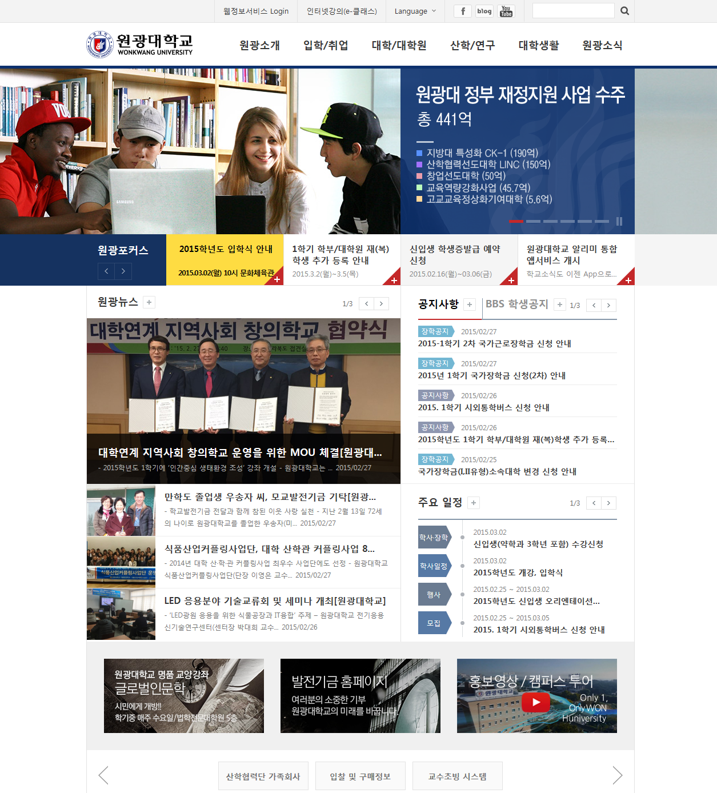
1. 로그인
학교 홈페이지 메인 화면에서 좌측그림과 같이 화면 하단으로 이동하여 연구실 안전교육 클릭

Slide 3
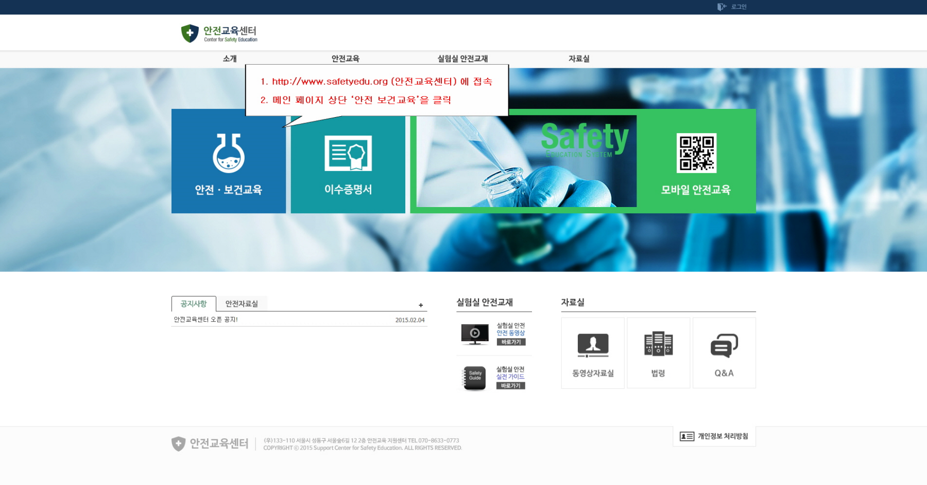
1. 로그인

Slide 4
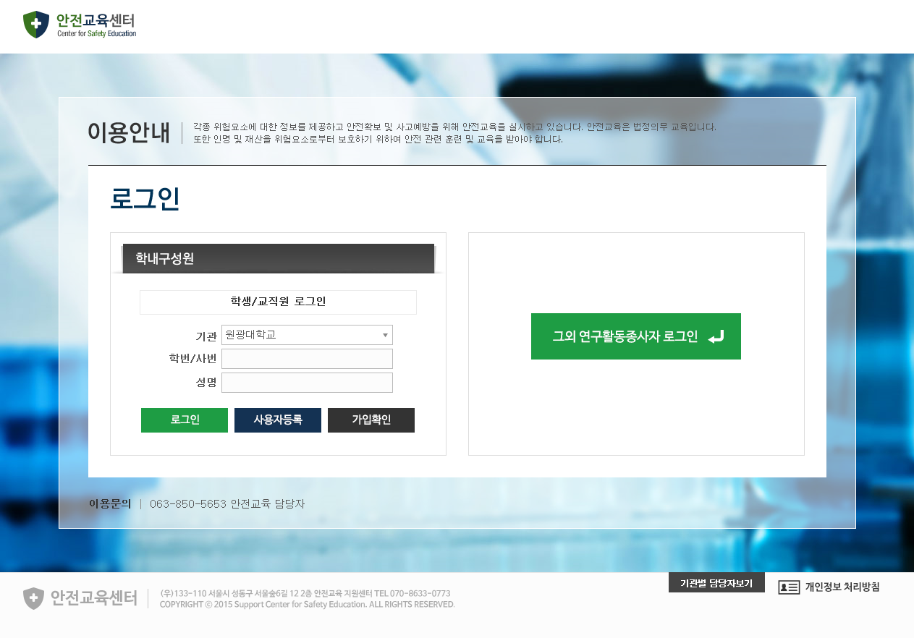
1. 로그인
1. 기관명을 원광대학교로 선택 후 학번과 이름 입력 후 로그인 .

Slide 5
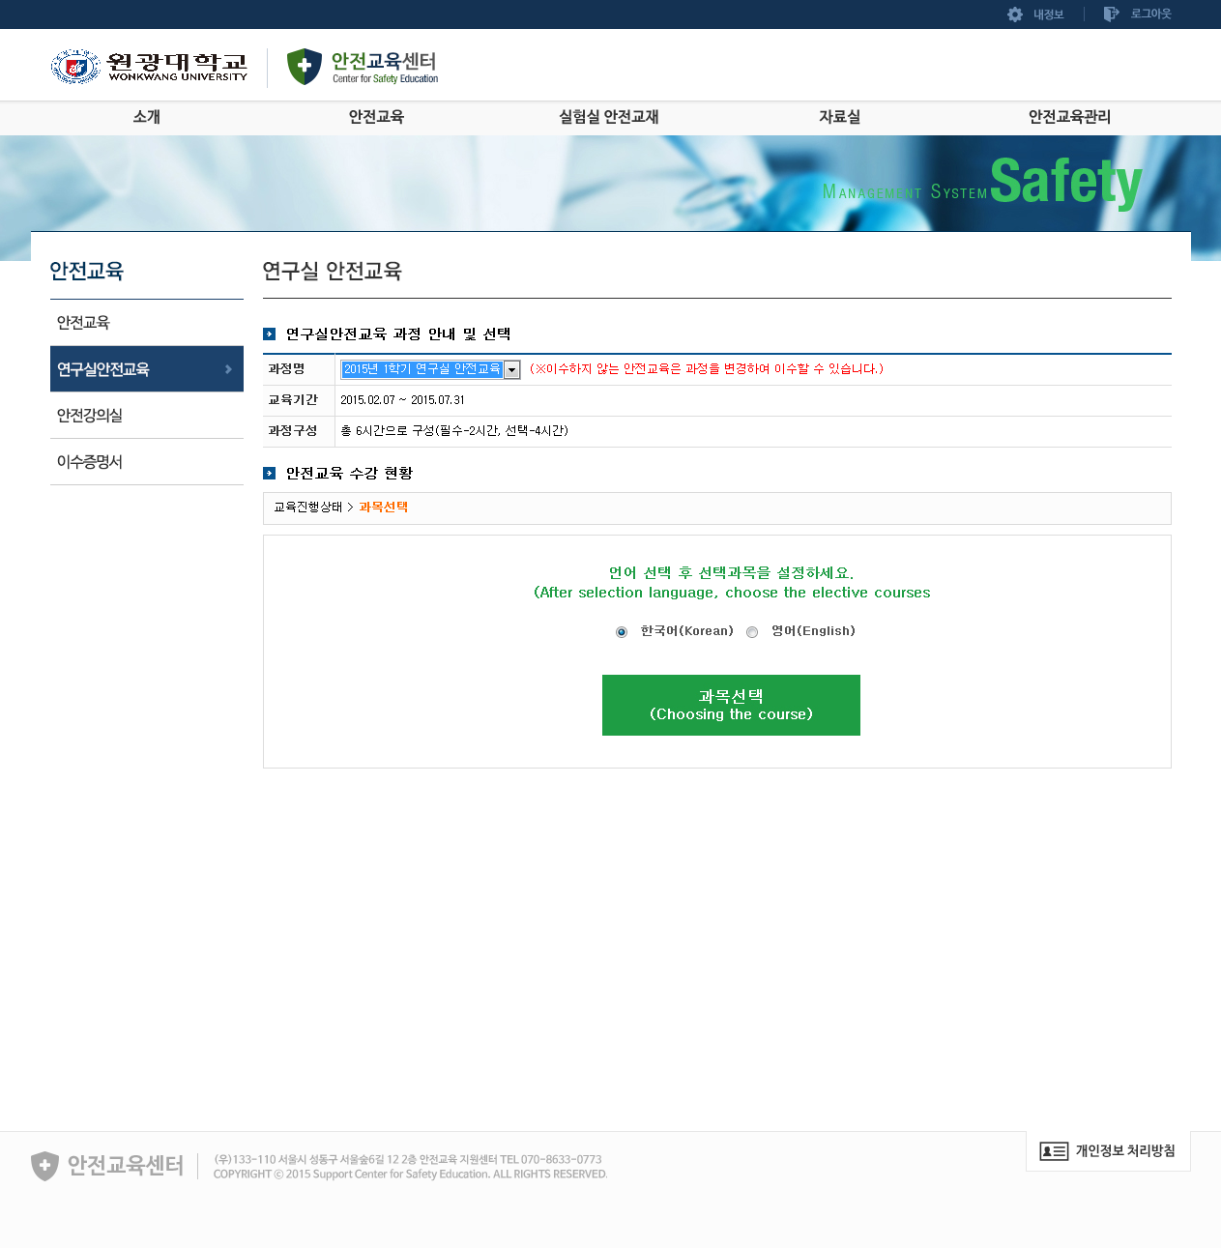
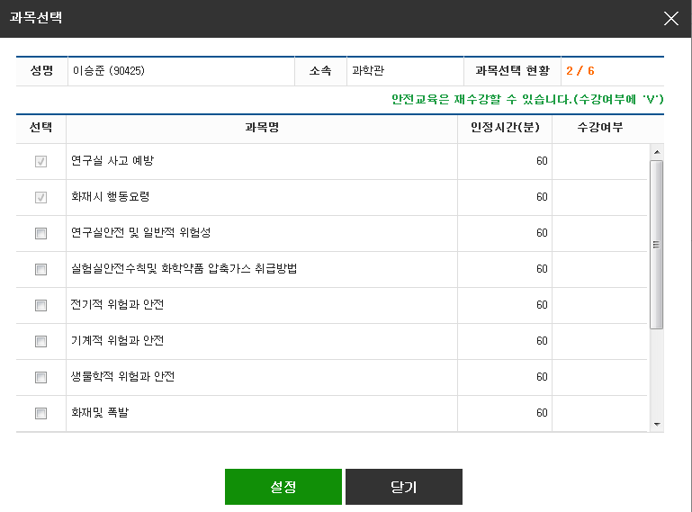
2. 안전교육
1. 상단 메뉴의 사이버 안전교육 > 안전강의실을 선택
2. ‘과목선택 하기’를 클릭하여 선택과목 설정페이지로 이동
3. 수강하실 교육 과목을 선택(4과목) 후 ‘설정’을 선택
- 총 이수 과목 : 필수 2 과목+ 선택 4 과목

Slide 6
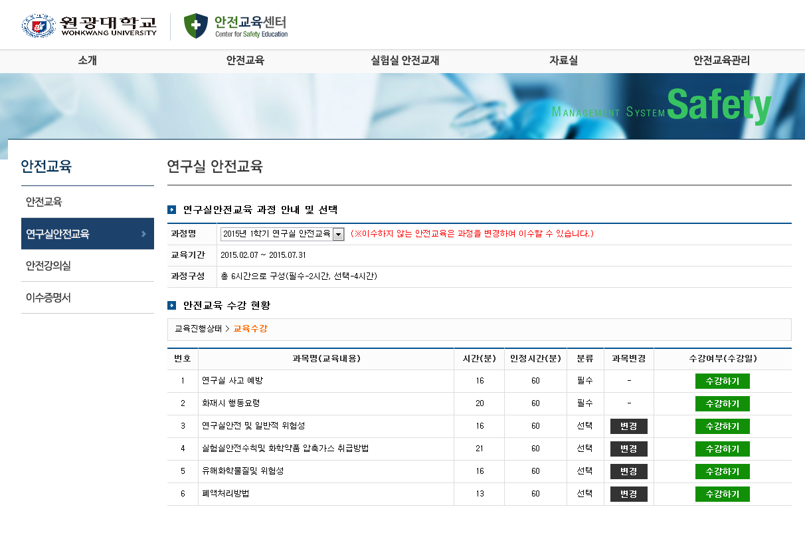
2. 안전교육
1. ‘수강하기’를 선택 하여 해당 교육을 시청

Slide 7
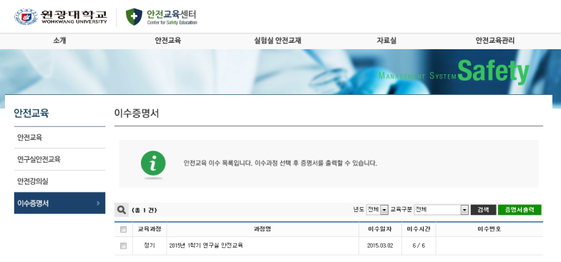
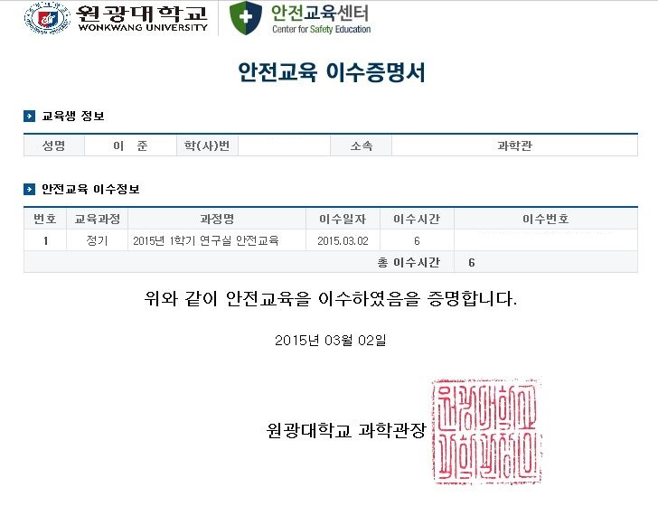
2. 안전교육
1. 좌측 매뉴의 ‘이수증 증명서’를 선택
2. 출력하고자 하는 과정의 ‘증명서 출력’을 선택
3. 출력한 이수증을 필요한 기관에 제출

Slide 8
연구실 안전교육센터 매뉴얼
- 모바일 -
2017.03

Slide 9
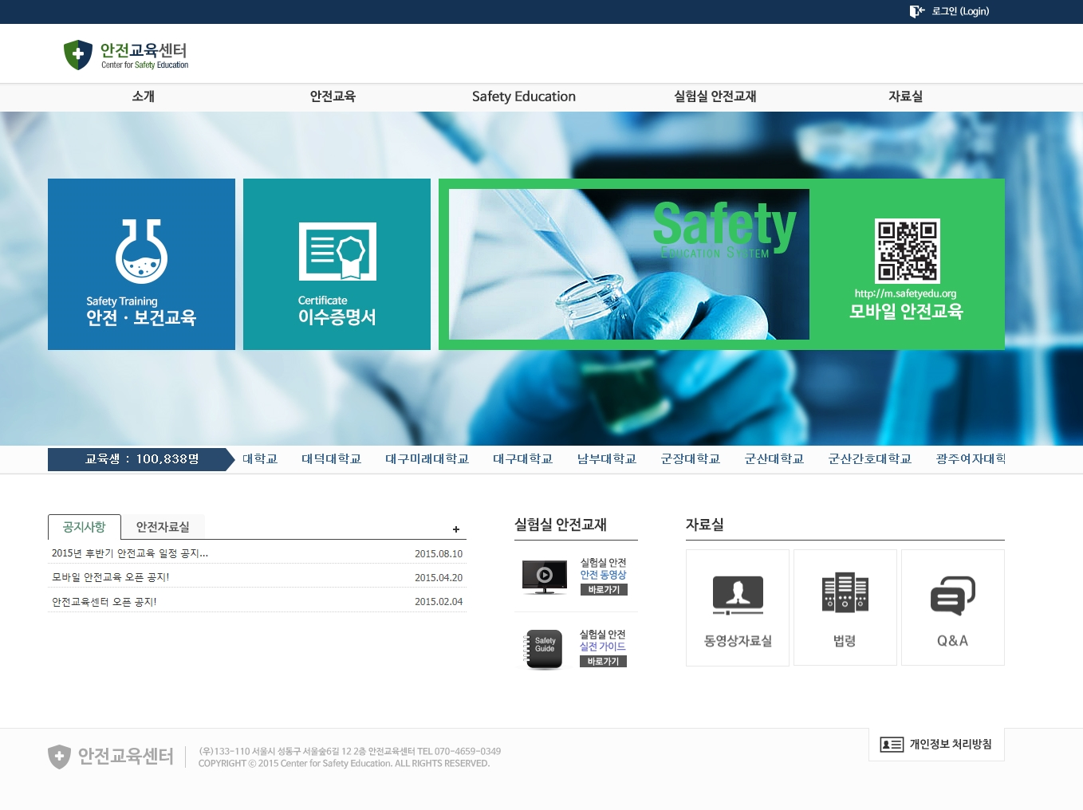
1. 메인화면
모바일(휴대폰)을 통해 안전교육을 이수하고자 할 경우
① QR코드를 스캔 또는
② 모바일에서 m.safetyedu.org 입력하여
안전교육센터에 방문하여 이수할 수 있으며 이수방법은 PC와 동일함

Slide 10
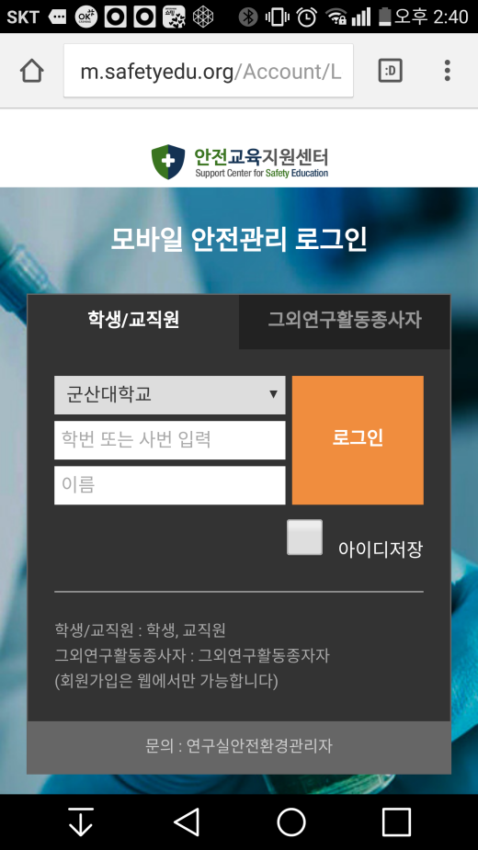
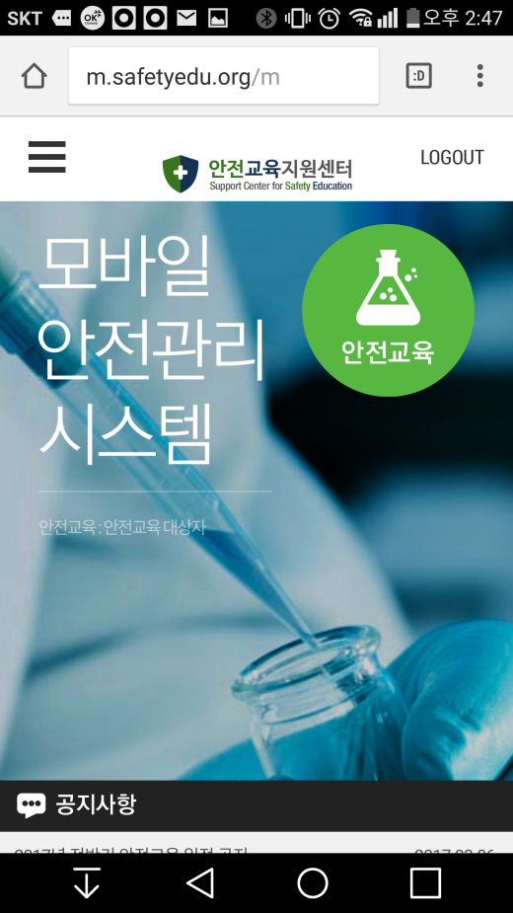
2. 로그인
① 기관선택
② 학번 또는 사번 및 성명 입력
③ ‘로그인’ 버튼 클릭
1
2
3
‘안전교육’ 아이콘을 클릭하여 다음 화면으로 이동
아이디를 저장하고 싶을 때 클릭

Slide 11
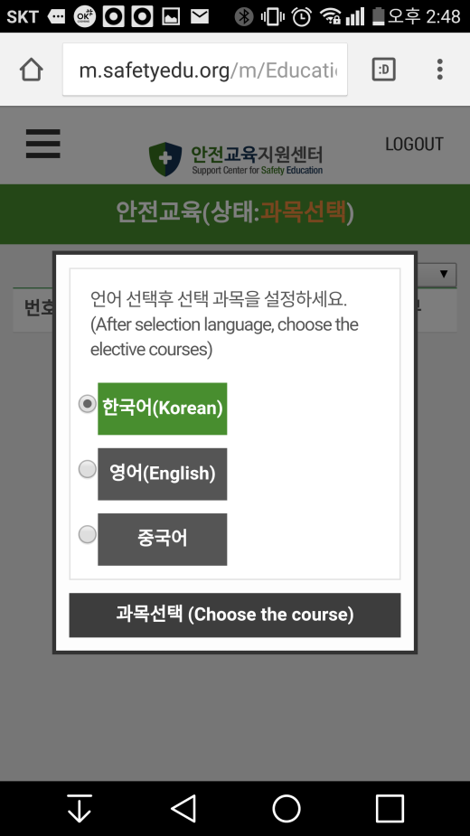
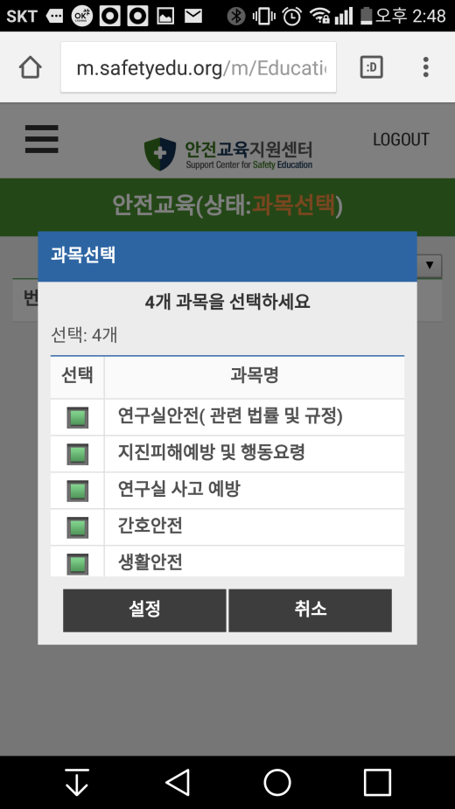
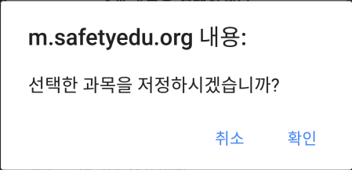
3. 언어 및 과목설정
① 언어 선택
1
2
‘과목선택’ 버튼 클릭
1.교육시간에 맞게 과목 선택 후 ‘설정‘ 버튼 클릭
2. 저장확인 창에서 ‘확인‘ 클릭하여 다음화면으로 이동

Slide 12
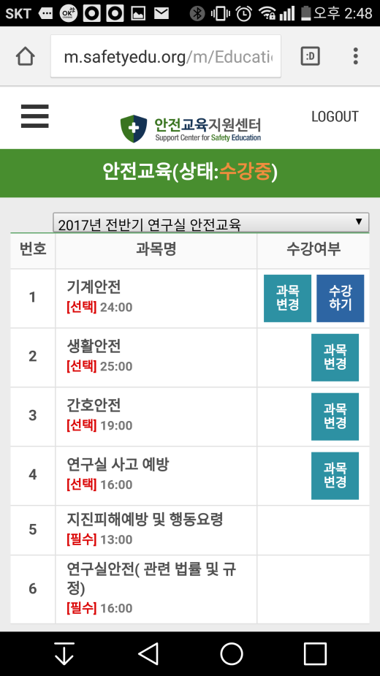
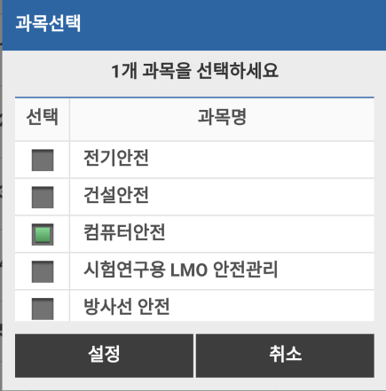
4. 수강하기
① ‘수강하기‘ 클릭하여 교육 수강
1
2
‘과목변경’버튼 클릭하여 과목변경

Slide 13
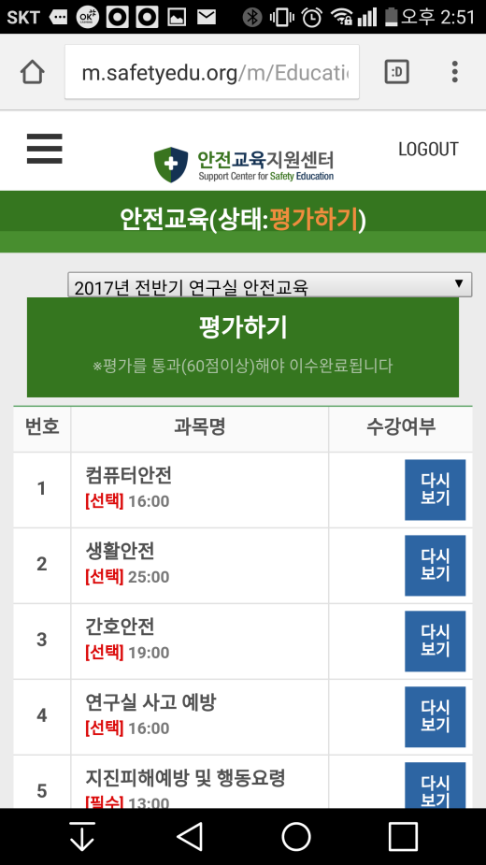
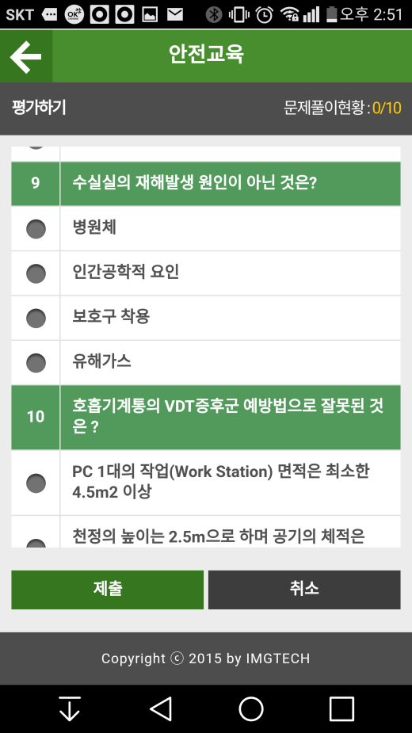
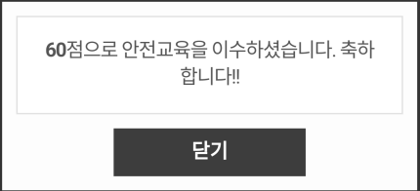
5. 평가하기
수강완료 후 ‘평가하기‘ 클릭
평가문제 체크 후 ‘제출＇버튼 클릭
주) 60점 이상시 이수처리됨

